Slide 1
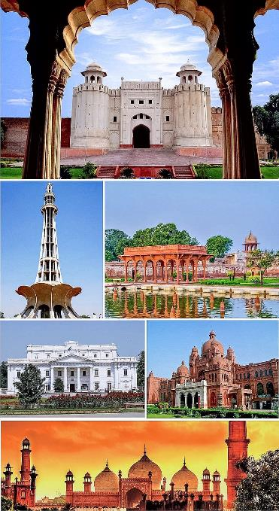
Lahore Ville Du Pakistan
Un montage de Lahore

Slide 2
Lahore (en ourdou : لاہور) est une ville du Pakistan située sur la rivière Ravi, affluent de l'Indus. Elle compte plus de onze millions d'habitants en 2017, faisant d'elle la deuxième ville du Pakistan après Karachi et la 45e du monde.
Capitale de la province du Pendjab pakistanais, elle est un grand centre universitaire et culturel et dispose de la plus grande mosquée d'Asie, Moyen-Orient exclu, la mosquée Royale. Elle est également connue pour sa production cinématographique surnommée Lollywood.

Slide 3
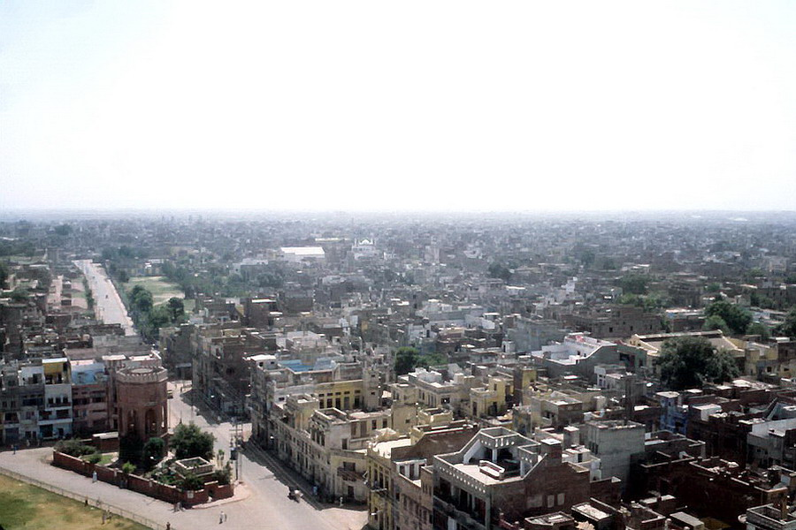
Lahore, vue aérienne de la vieille ville (années 1970).

Slide 4
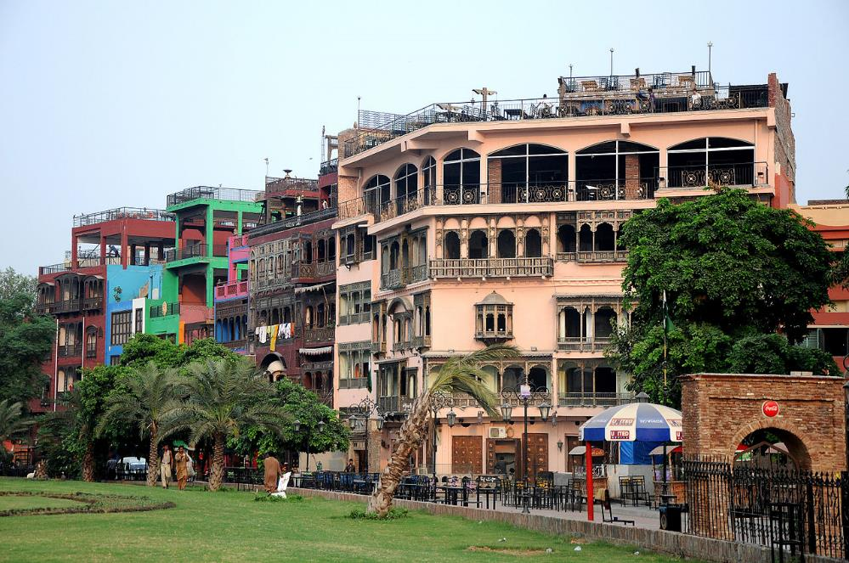
Rue commerçante connue pour ses restaurants.

Slide 5
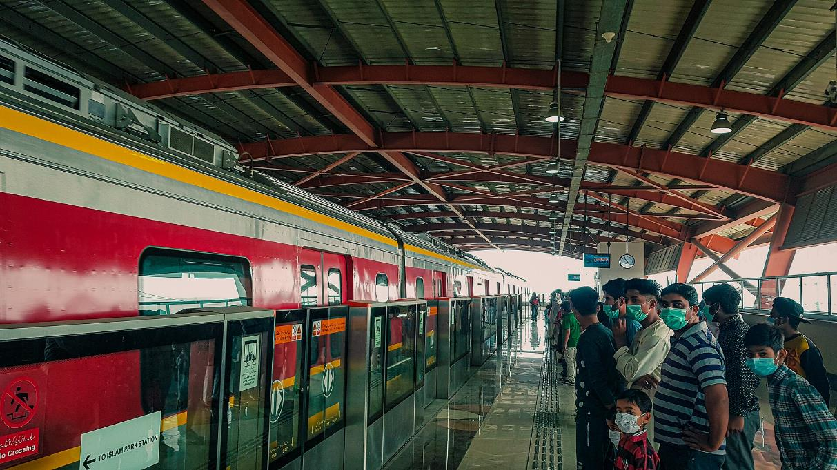
Le métro de Lahore entré en service en octobre 2020.

Slide 6
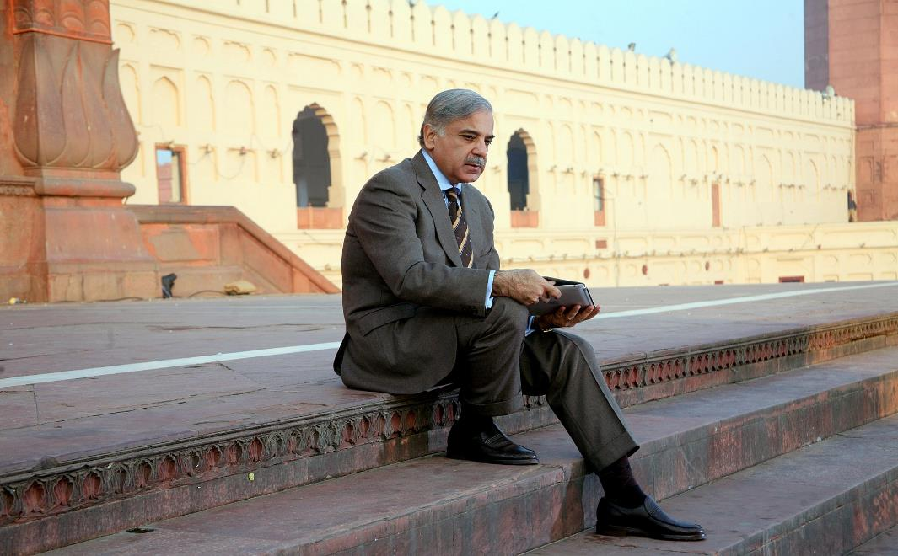
Shehbaz Sharif à la mosquée Royale de Lahore.

Slide 7
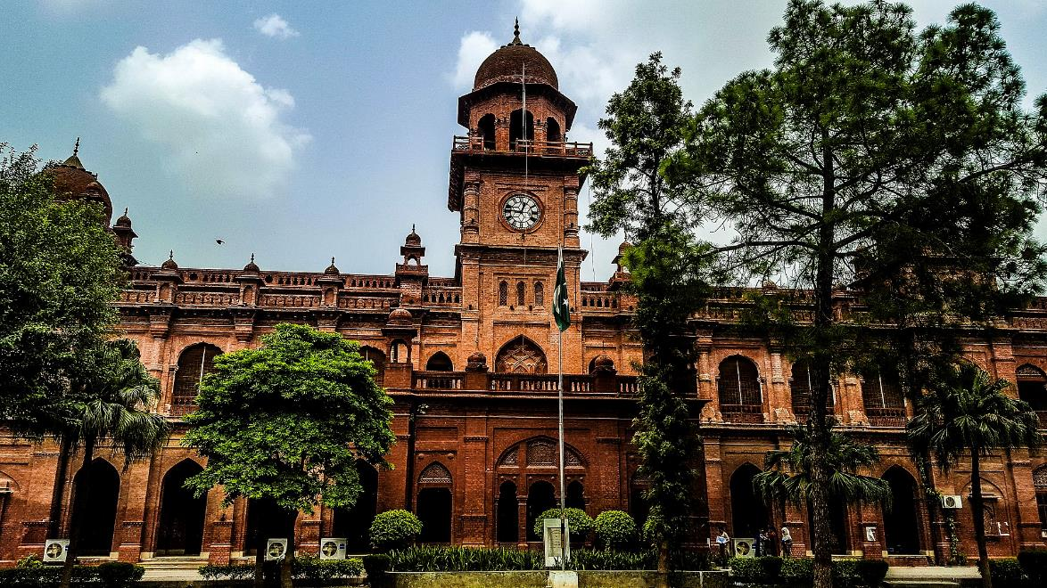
L'Université du Pendjab.

Slide 8
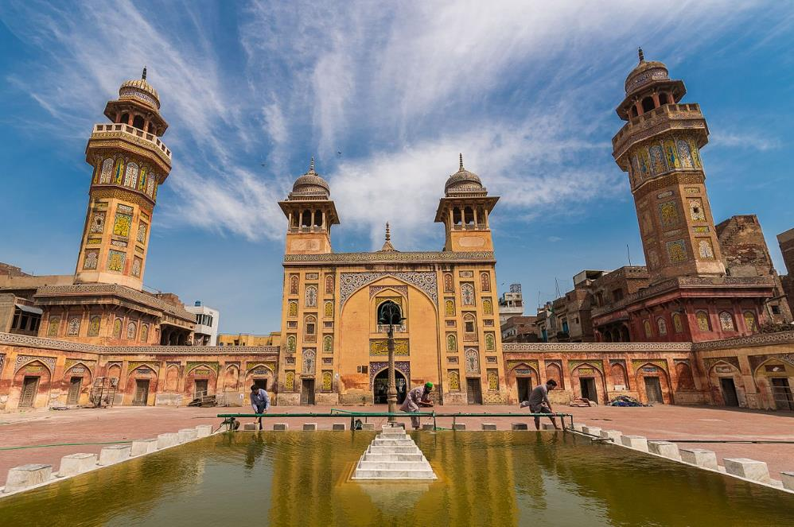
Mosquée de Wazir-Khan.

Slide 9
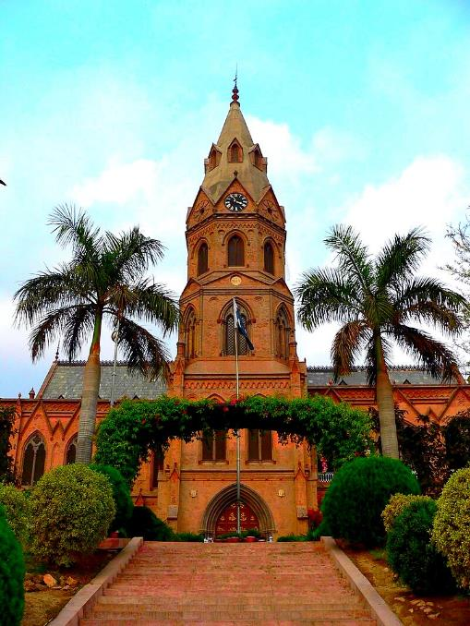
Plus de détails
L'Université Government College.

Slide 10
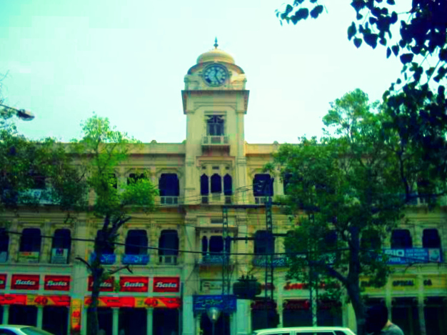
Bâtiment Bawa Dinga Singh

Slide 11
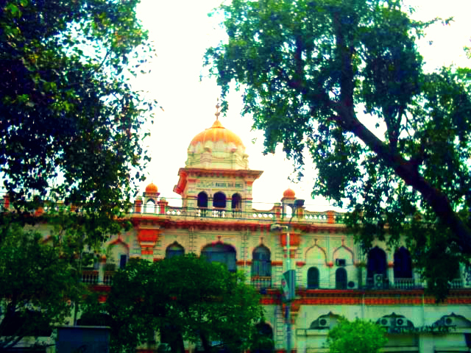
Bibliothèque Ferozsons.

Slide 12
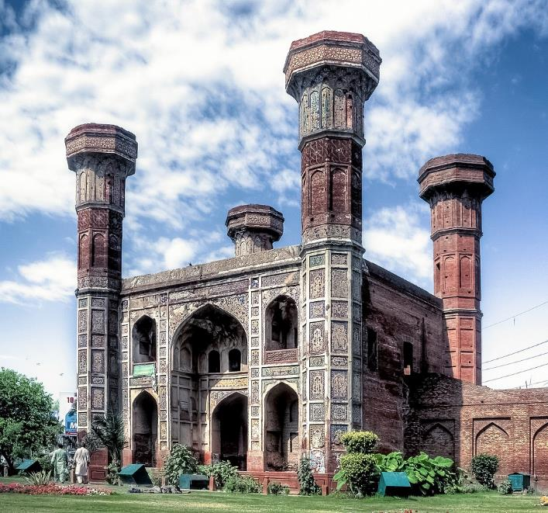
Le Chauburji

Slide 13
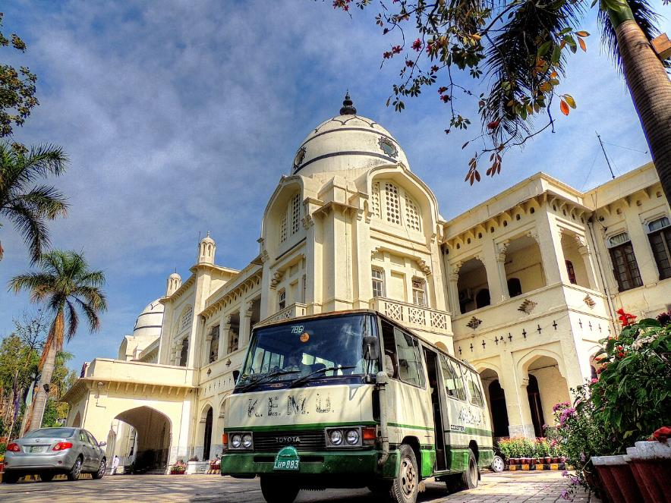
L'Université de médecine King Edward.

Slide 14
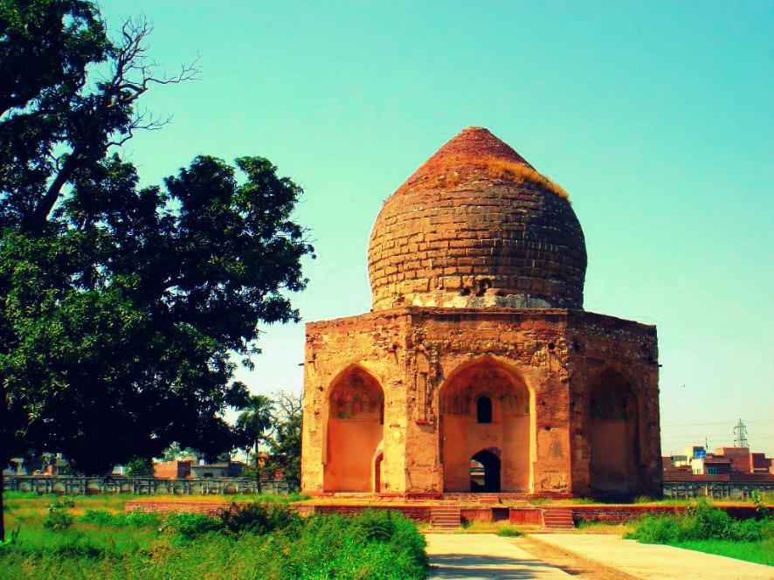
Mausolée d'Asif Khan.

Slide 15
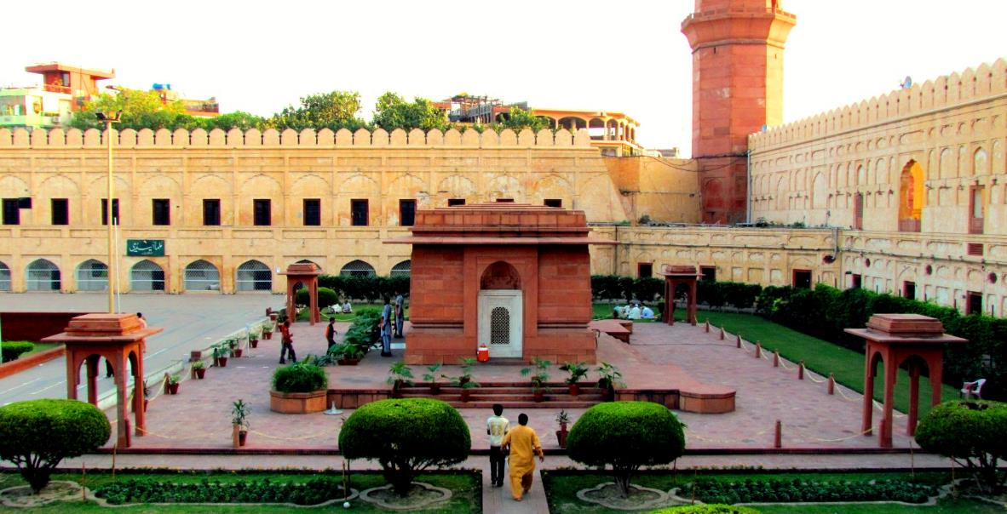
Garder le rêve du Pakistan - Tombeau d'Allama Iqbal

Slide 16
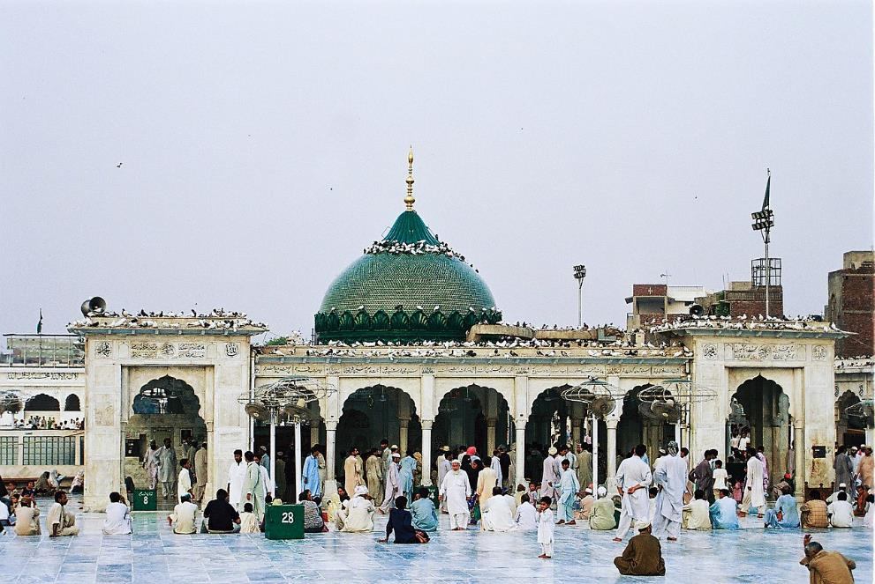
Le sanctuaire de Data Darbar , l'un des plus importants du Pakistan, a été construit pour commémorer le saint Ali Hujwiri , qui a vécu dans la ville au XIe siècle.

Slide 17
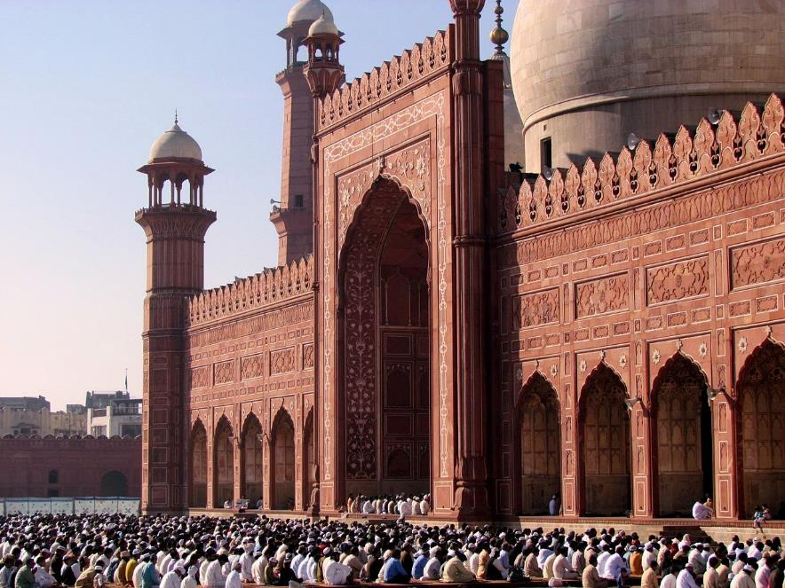
Le Badshahi dans toute sa splendeur pendant les prières de l'Aïd

Slide 18
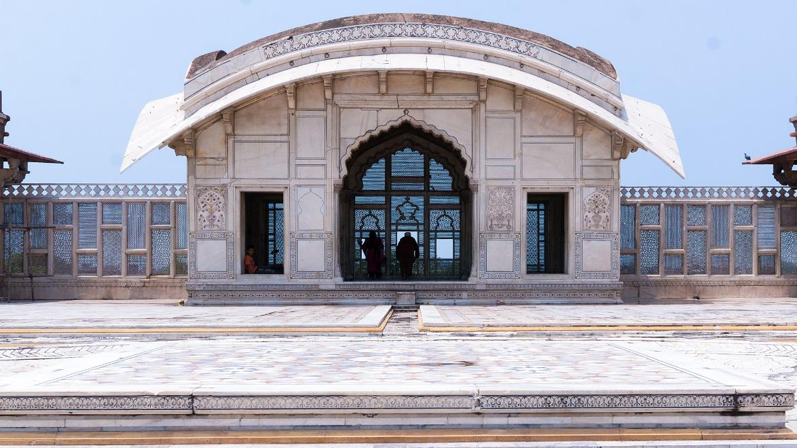
Pavillon Naulakha au Fort de Lahore

Slide 19
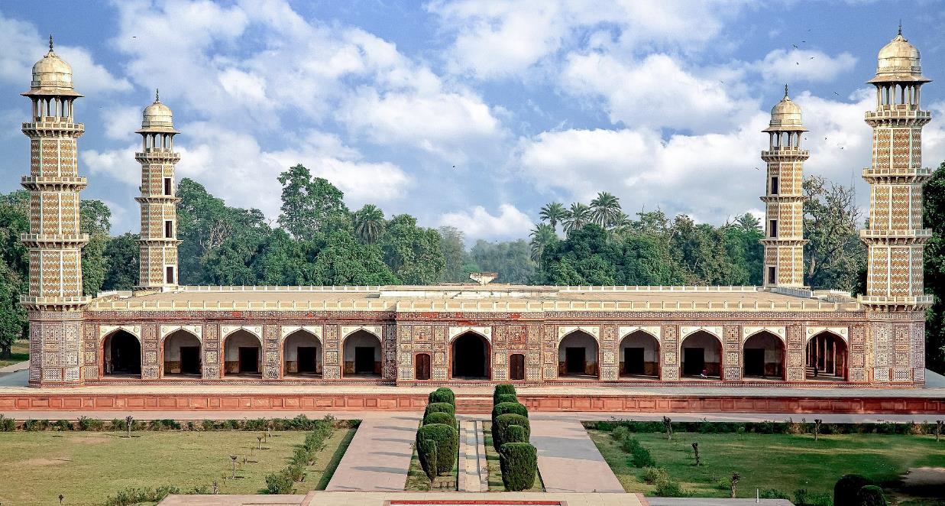
Tombeau de Jahangir

Slide 20
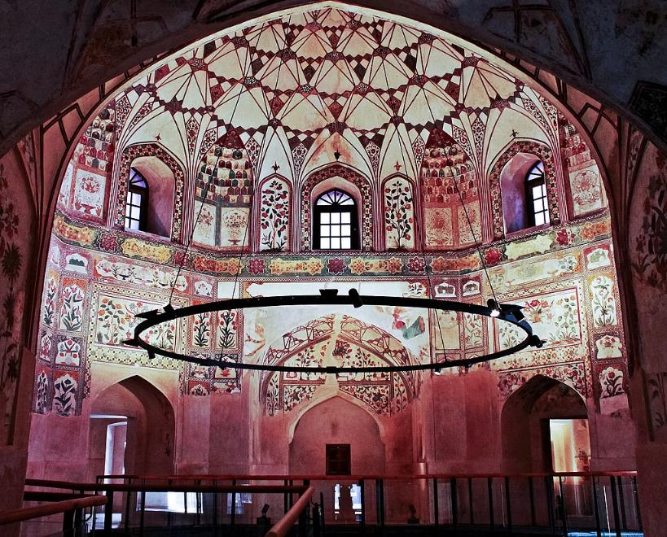
Hammam Shahi

Slide 21
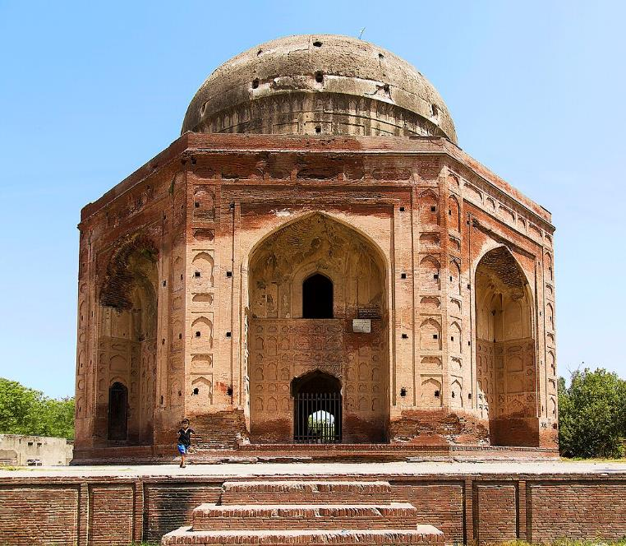
Tombeau de Khan-e-Jahan Bahadur Kokaltash

Slide 22
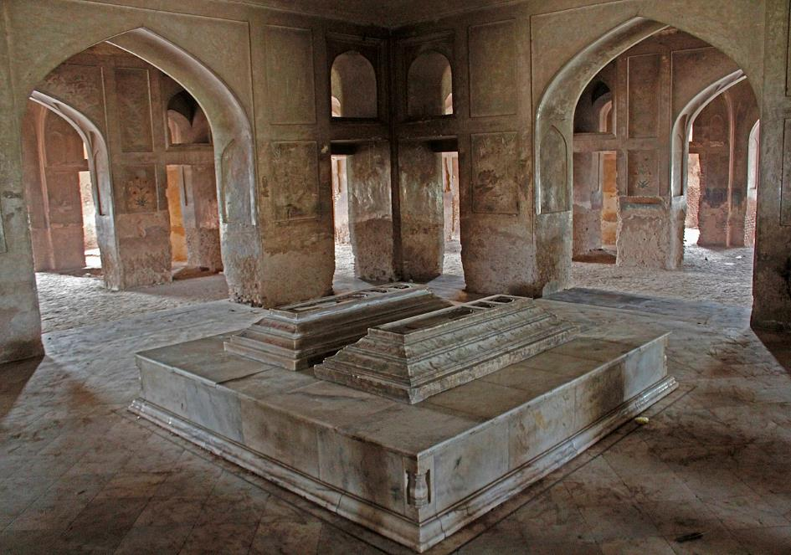
Tombe de Nur Jahan

Slide 23
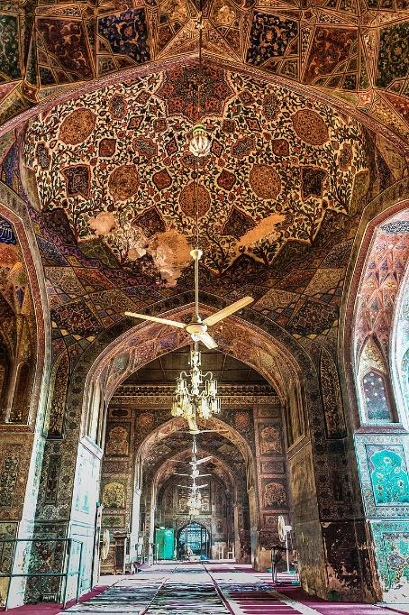
La mosquée Wazir Khan de Lahore est considérée comme la mosquée la plus richement décorée de l'époque moghole.

Slide 24
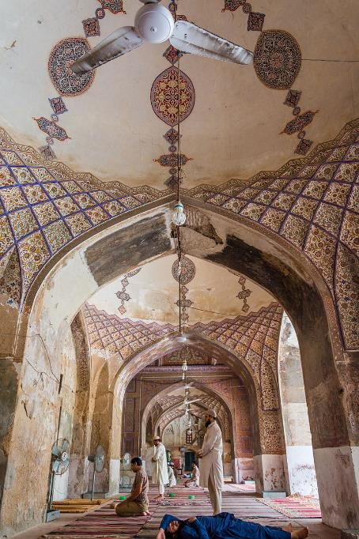
La mosquée Begum Shahi a été achevée en 1614 en l'honneur de la mère de Jahangir , Mariam-uz-Zamani .

Slide 25
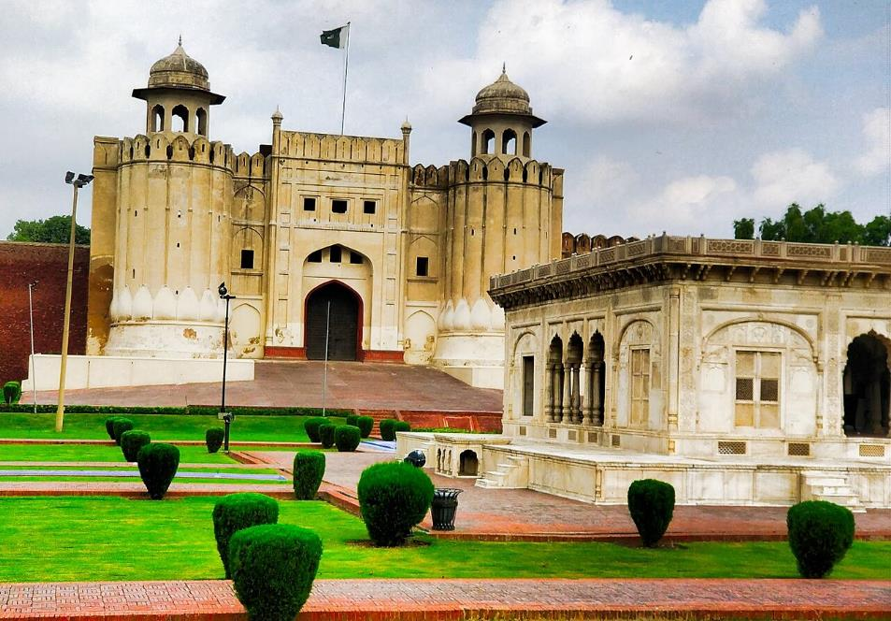
L'emblématique porte Alamgiri du fort de Lahore a été construite en 1674 et fait face à la mosquée Badshahi d'Aurangzeb.

Slide 26
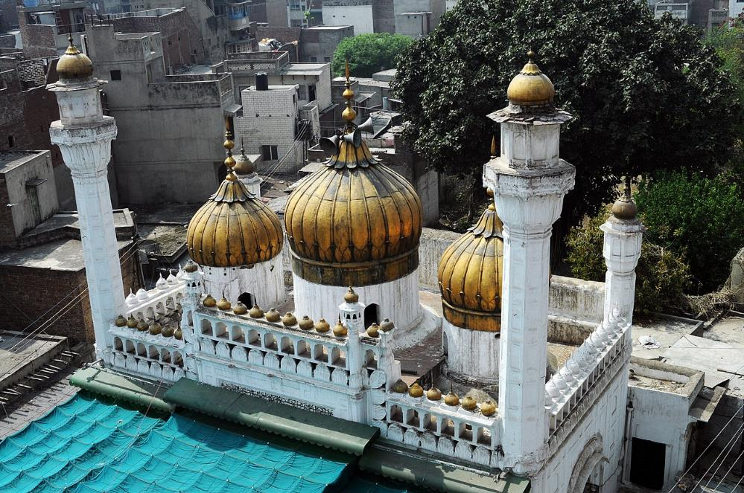
La mosquée Sunehri a été construite dans la ville fortifiée au début du XVIIIe siècle, alors que l'empire moghol était en déclin.

Slide 27
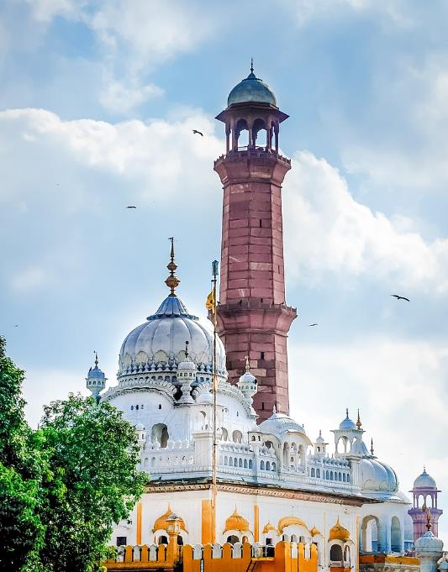
Samadhi de Ranjit Singh

Slide 28
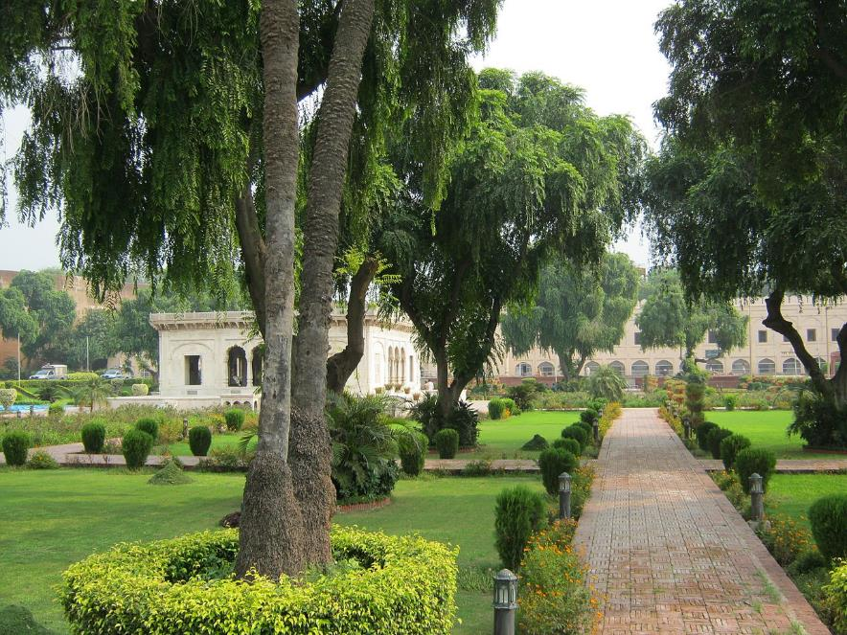
Hazuri Bagh

Slide 29
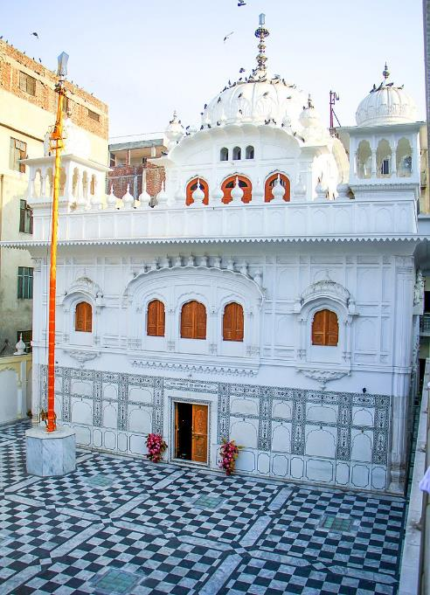
Gurudwara Arjun Ram

Slide 30
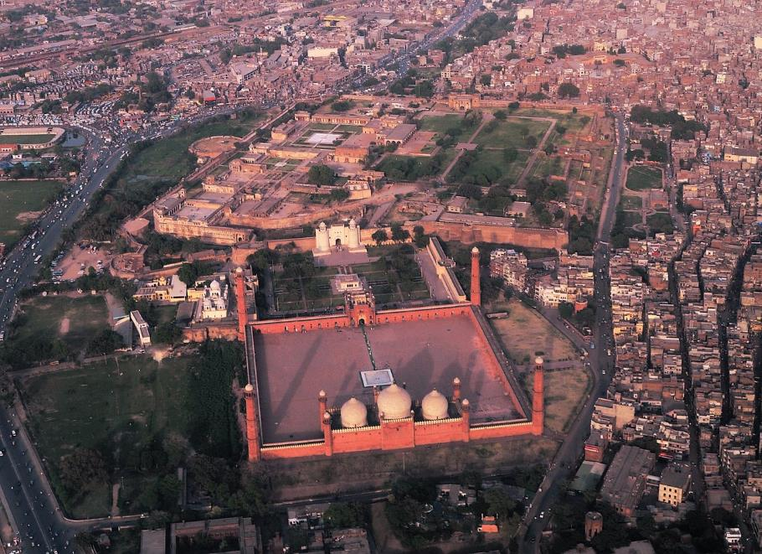
Le Hazuri Bagh de Lahore est au centre d'un ensemble de monuments des époques moghole et sikh, comprenant la mosquée Badshahi , le fort de Lahore , la porte Roshnai et le Samadhi de Ranjit Singh .

Slide 31
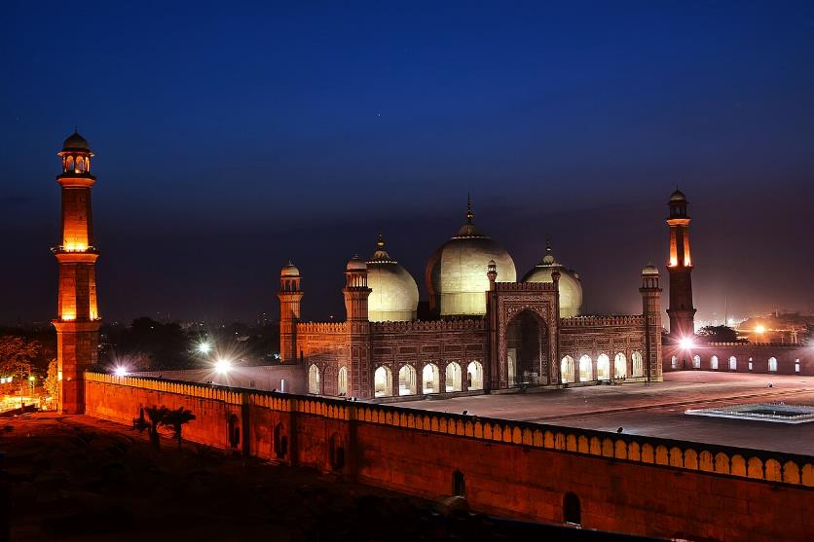
Lorient Vous aA Présenté La Ville De Lahore - Paskitan
Les Images Et Le Son Du Net
Merci De Votre Visite
Daniel
La mosquée vue durant la nuit.

